Slide 1
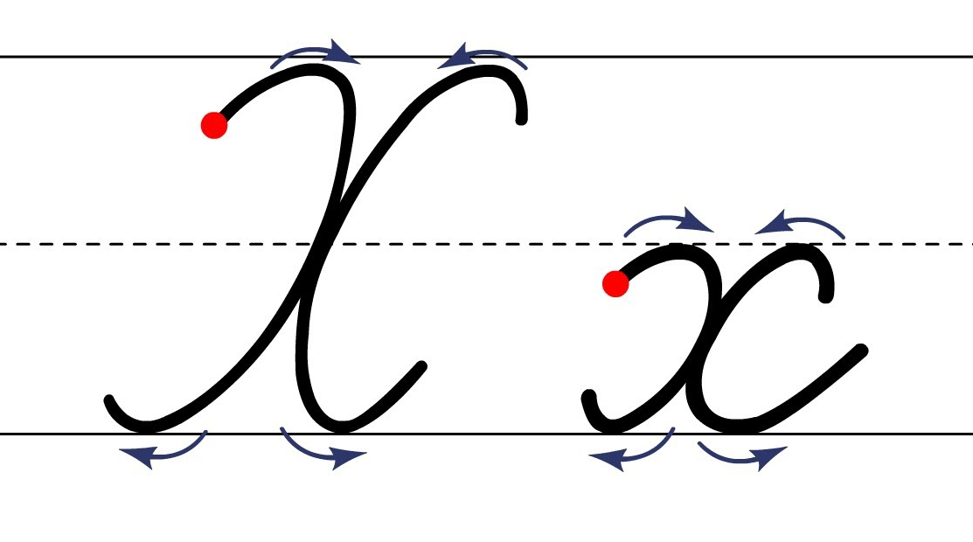
Навчання грамоти
Письмо
Букварний період
Урок 68
Написання малої букви х, складів, слів і речень з вивченими буквами. Відновлення деформованих слів.

Slide 2
Налаштування на урок «Емоційна ромашка»
У мене все вийде
Буде важко
Нічого не зрозумію

Slide 3
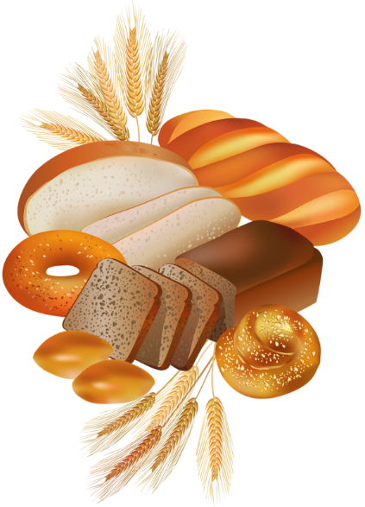
Послухай вірш
Сьогодні на уроці письма ми навчимося писати рукописну малу букву «ха», з'єднувати її з іншими буквами.
Запишемо друковане речення рукописними буквами,
відновимо деформовані слова.
Щодня до нас приходить гість —
Рум'яний, теплий, свіжий,
І називається він хліб,
Він перша наша їжа.
Імен багато має хліб,
Є гарні і незвичні —
Рогалик, торт, батон, пиріг
І паска й паляниця.
хліб

Slide 4
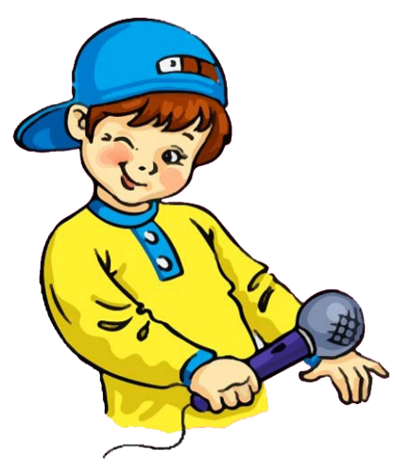
Розглянь малюнок вгорі сторінки 20 в зошиті
Хто зображений на малюнку? Де знаходяться мама з сином?
Чим вони зайняті? Чи здогадуєшся, яка професія в мами та ким хоче стати її син? Чому ти так думаєш?
З яких елементів складається мала рукописна буква х?
Знайди елементи на малюнку й наведи їх олівцем.
Сторінка
20

Slide 5
Вчимося писати

Slide 6
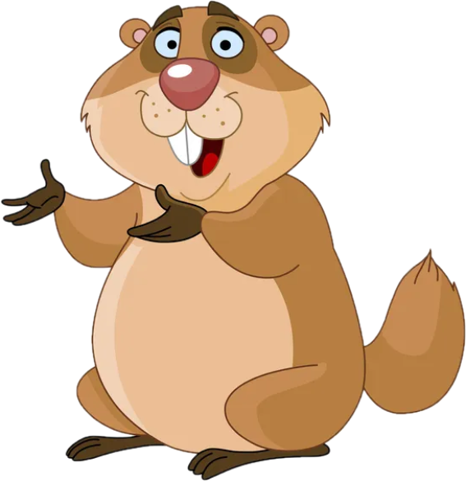
Вправа для очей

Slide 7
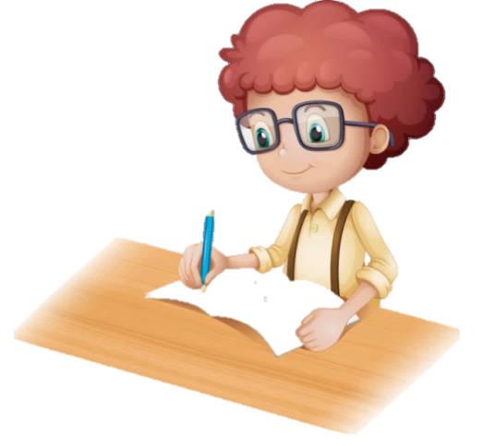
Прочитай склади, слова у наступних рядках. Поділи слова на склади. Запиши за зразком
Напиши малу рукописну букву х
у першому рядку за зразком
Сторінка
20

Slide 8
Прочитай речення у наступних рядках. Запиши за зразком
.
.
Сашко ходив у парк.
Сторінка
20

Slide 9
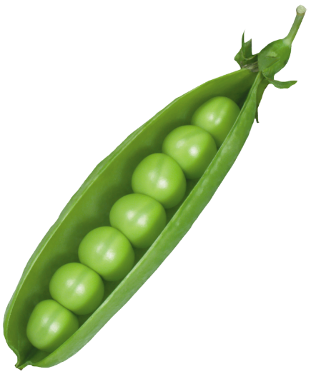
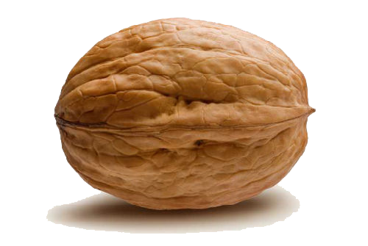
Який предмет зображено на малюнку?
Пригадай, як виконувати таке завдання?
Намалюй горох і зафарбуй кольоровими олівцями обидва малюнки
і
о
Сторінка
20

Slide 10
Обчисли мовні вирази
Утвори й запиши нові слова шляхом додавання до поданого слова різних складів.
Сторінка
21

Slide 11
Віднови деформовані слова
.
.
Порівняй значення слів улітку і взимку, тепло і холодно.
Сторінка
21

Slide 12
Яка пора року намальована? Доведи
Склади слово з букв, поданих у дужках. Прочитай речення. Запиши рукописними буквами.
Із хмар сипав (гсін).
сніг
Сторінка
21

Slide 13
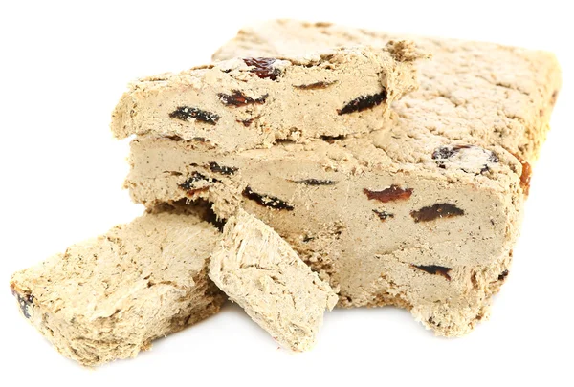
Малюнковий диктант
хмара, горіх, горох, халва

Slide 14
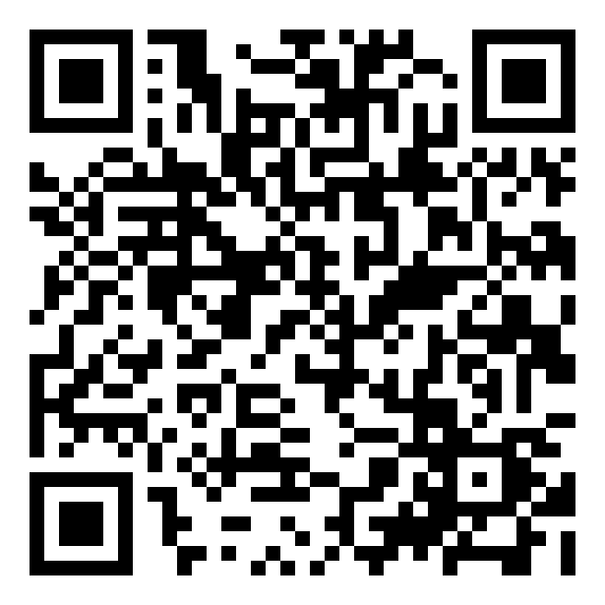
Online завдання
Відскануй QR-код або натисни жовтий круг!

Slide 15
Вправа «Мікрофон»
Яку букву вчилися писати?
Добери слова, в яких буква «ха» стоїть в середині слова, а потім слова, в яких – в кінці.

Slide 16
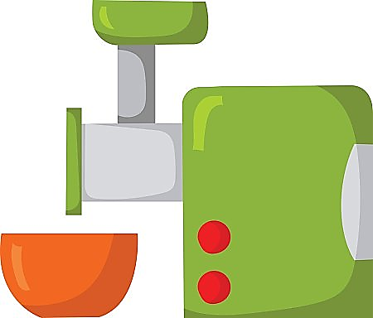
Рефлексія. Вправа
«Ранець-м'ясорубка-кошик»
Корисні
знання
Над цим варто замислитися
Це мені потрібно

